Slide 1
Curso: Tecnologia em Informática para Negócios
Disciplina: BANCO DE DADOS
Aulas/semana: 04
Profª Ma. Luciana Zapparolli
Modelagem de Dados

Slide 2
AULA 03 - Conteúdo
Conceituando o modelo Entidade-Relacionamento (ER).
Elementos usados no modelo Entidade-Relacionamento: Entidade, Instância, Sub-Entidade, Entidade Fraca, Chave Primária e Estrangeira, Atributo e Relacionamento.
Cardinalidades de relacionamentos.
Relacionamento reflexivo.
Representação gráfica do modelo Entidade-Relacionamento.
Representação de cardinalidades.

Slide 3
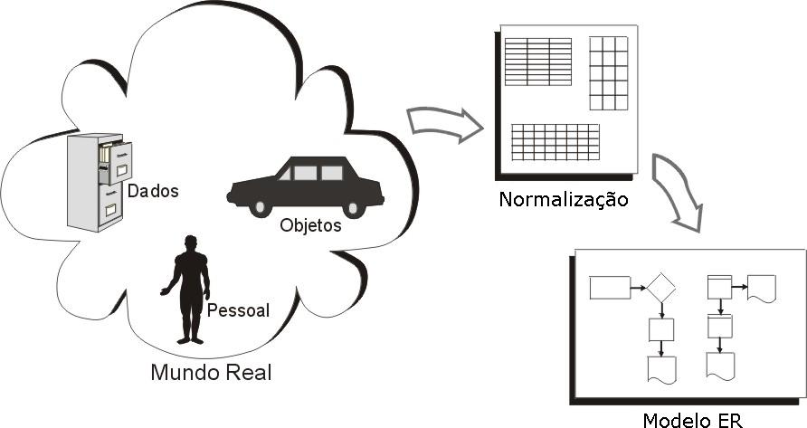
Conceituando o modelo Entidade-Relacionamento

Slide 4
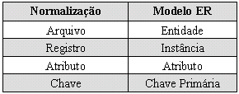
Elementos usados no modelo Entidade-Relacionamento

Slide 5
Entidade
Um objeto: Uma máquina, peça, área geográfica, prédio, produto, etc.
Uma pessoa: Um funcionário, cliente, paciente, etc.
Um processo: O empréstimo de um livro, a aprovação de crédito bancário, a trajetória de um satélite, etc.

Slide 6
Entidade
Existe a necessidade de se armazenar informações sobre esse elemento? Precisamos saber o nome, telefone, CGC e endereço de entrega para o cliente.
Há mais de um elemento desse tipo? Existem vários pedidos a serem analisados.
Existe alguma informação que identifica univocamente o elemento analisado? O número de matrícula identifica de maneira única cada vendedor na empresa.

Slide 7
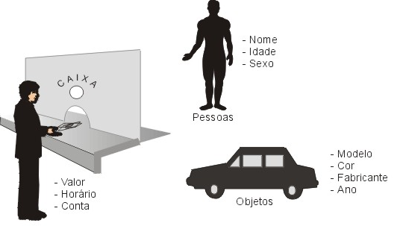
Exemplos de Entidades

Slide 8
Sub-Entidade
Especialização
Generalização

Slide 9
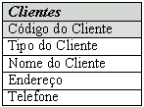


Exemplos de Sub-entidades por especialização

Slide 10
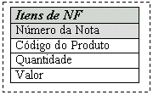

Entidade Fraca

Slide 11
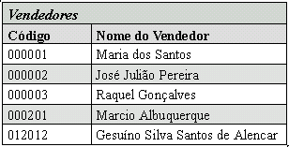
Instância

Slide 12
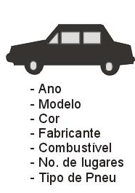
Atributo

Slide 13
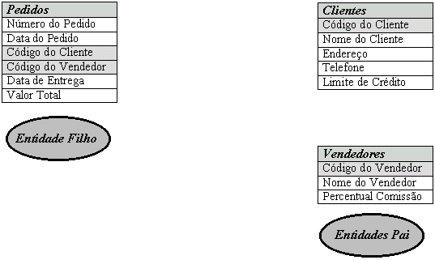
Chave primária e estrangeira

Slide 14
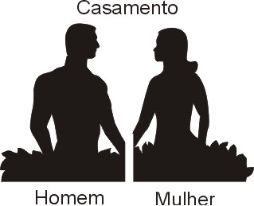
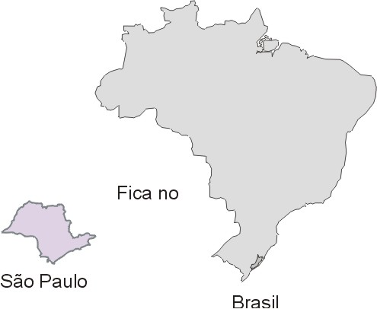
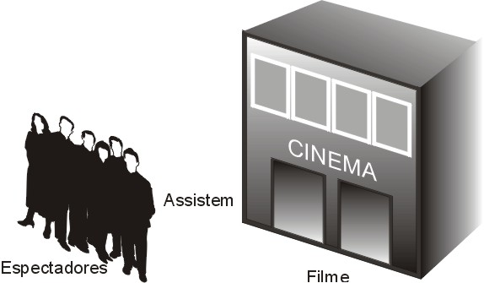
Relacionamento

Slide 15
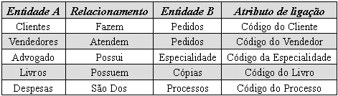
Relacionamentos entre entidades

Slide 16
Modelo Entidade-Relacionamento (ER)

Slide 17
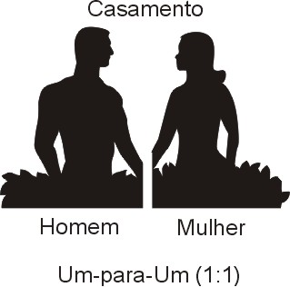
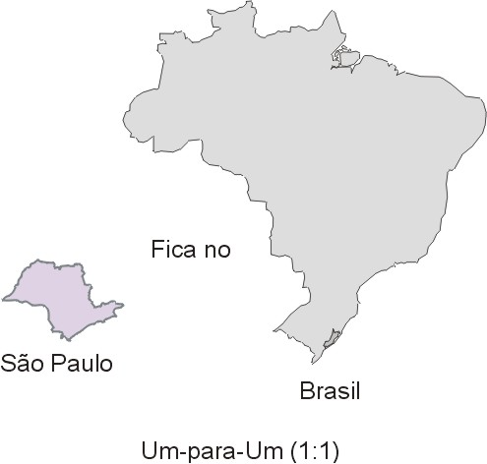
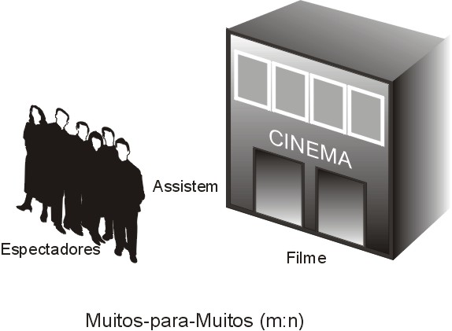
Cardinalidade do Relacionamento

Slide 18
Cardinalidade do Relacionamento
Passo 1) Identificamos as entidades e nomeamos o relacionamento:
Clientes Possuem Pedidos
Passo 2) Analisamos o número mínimo de ocorrências entre as entidades:
Clientes (1,...) Possuem (0,...) Pedidos

Slide 19
Cardinalidade do Relacionamento
Passo 3) Analisamos o número máximo de ocorrências entre as entidades:
Clientes (...,1) Possuem (...,N) Pedidos
Passo 4) Desprezamos os valores mínimos para cada entidade:
Clientes ( 1 ,1) Possuem ( 0 ,N) Pedidos
X
X

Slide 20
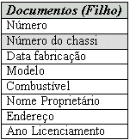
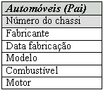
Um-para-um (1:1)

Slide 21
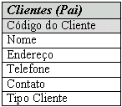
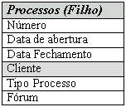
Um-para-muitos (1:N)

Slide 22
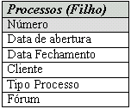
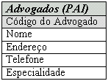

Muitos-para-muitos (M:N)

Slide 23
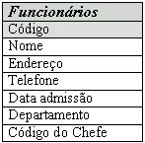
Relacionamento Reflexivo

Slide 24
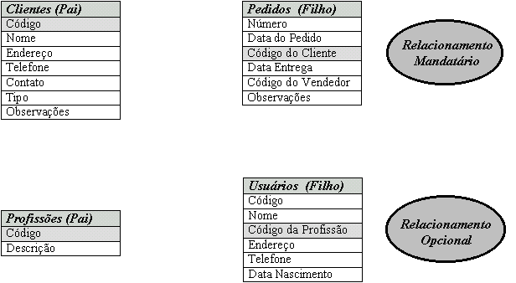
Relacionamento mandatório e opcional

Slide 25
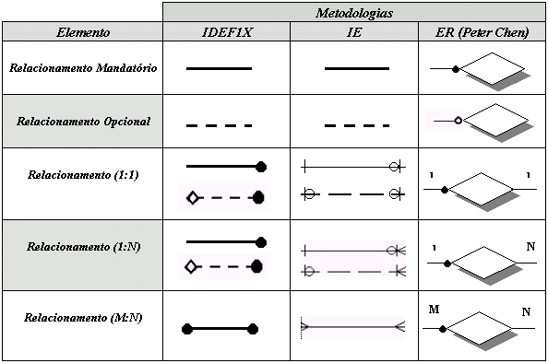
Representação de relacionamentos e cardinalidades

Slide 26
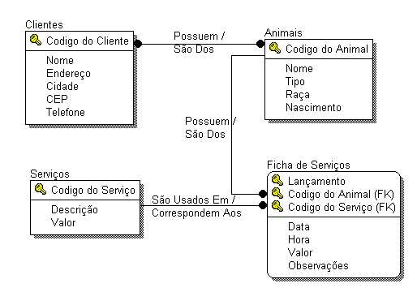
Usando a metodologia IDEF1X

Slide 27
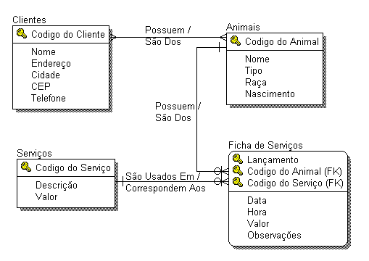
Usando a metodologia IE

Slide 28
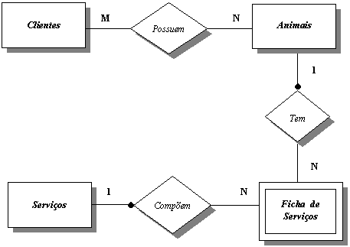
Usando a metodologia ER (Peter Chen)

Slide 29
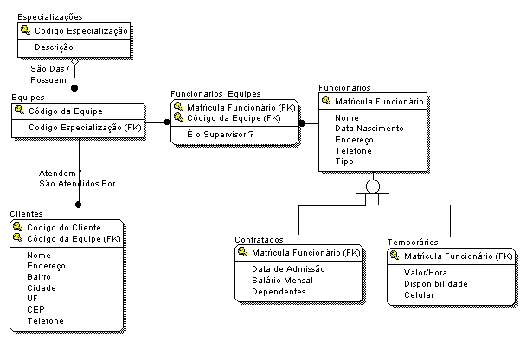
Usando a metodologia IDEF1X

